Slide 1
Gevolgbeperking overstromingen
Stand van zaken
Platform Water Vallei en Eem
Het begin is er…

Slide 2
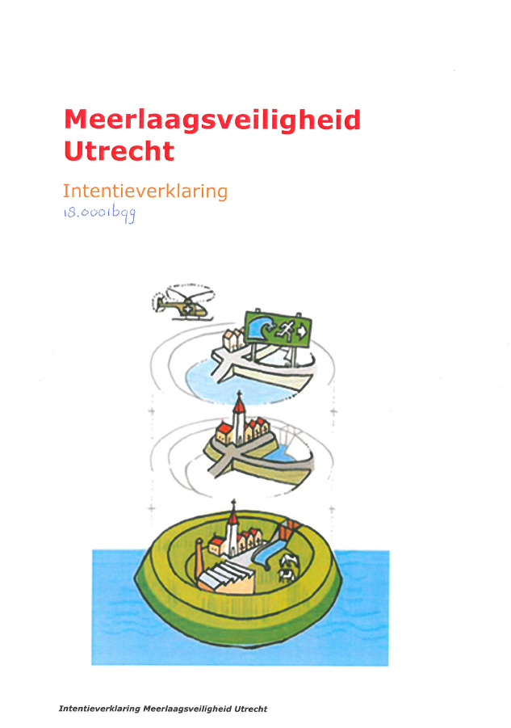
Gezamenlijke aanpak 2020-2021
Ontwikkelingen
Impactanalyse VRU
Risico-inventarisatie objecten
Handreiking gevolgbeperking
Afspraken Klimaatadaptief bouwen
Omgevingsverordening

Slide 3
Impactanalyse: focus/perspectief van herstel
 | Uitval | Herstel
Electriciteit | 20 cm – 50 cm – 1 m | weken – 1/2 jaar – 3-6 jaar
Gas | 1 m /waterinloop | 1 jaar – vervanging regionaal leidingwerk
Telecom/ICT | 5 cm - 30 cm – 50 cm – 1 m | 1 jaar / jaren
Drinkwater | afhankelijk van waterwinmethode | Grondwater: weken/maanden Oppervlakte: maanden / jaren
Afvalwater | 20 cm – 1 m | 1 – 2 jaar
Gemalen |  | 1 jaar

Slide 4
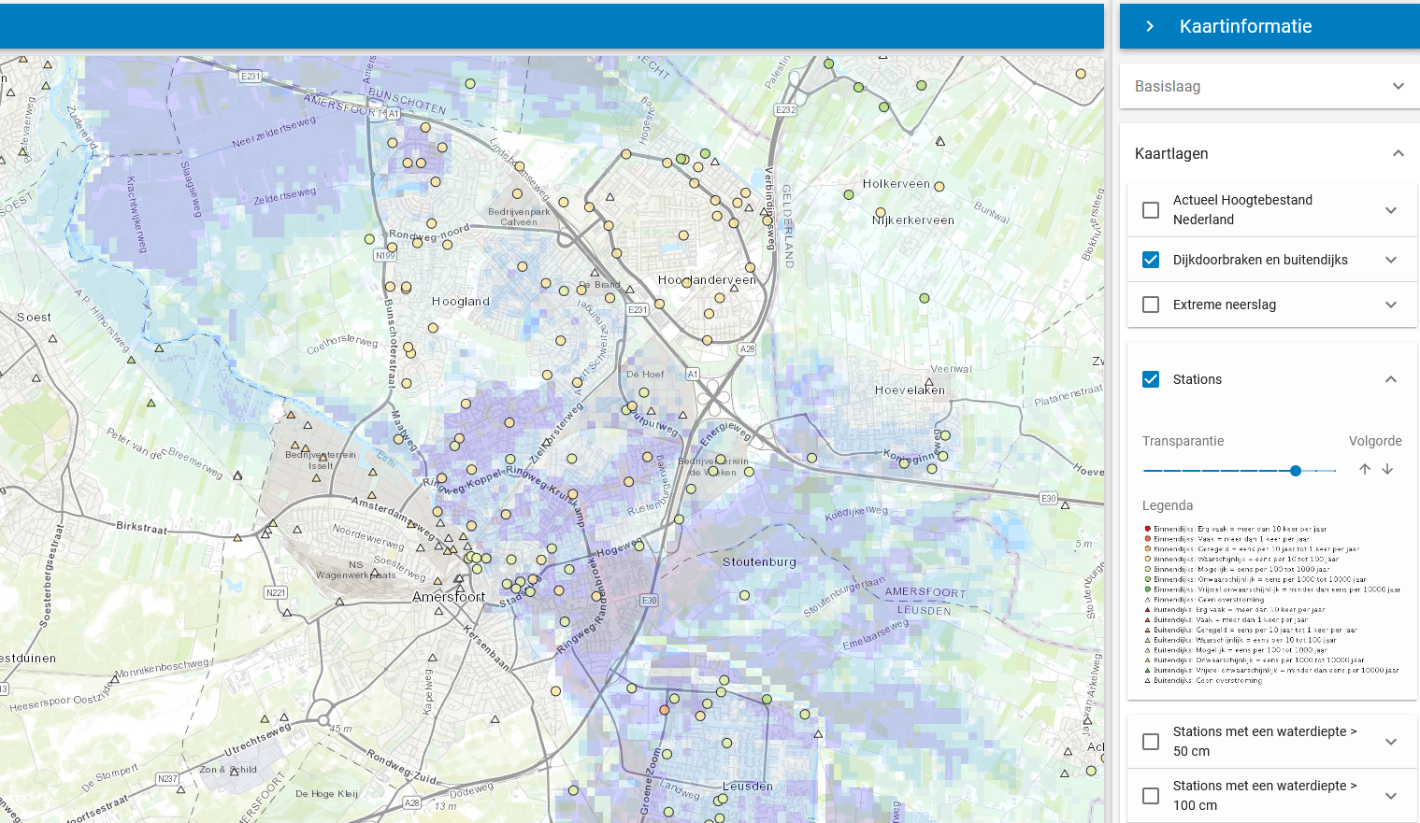
2. Risico-inventarisatie objecten

Slide 5
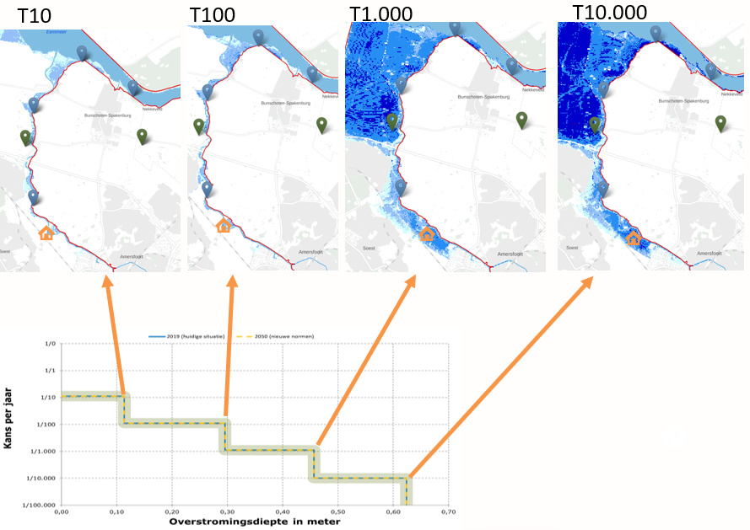
Workshop kwetsbaar object

Slide 6
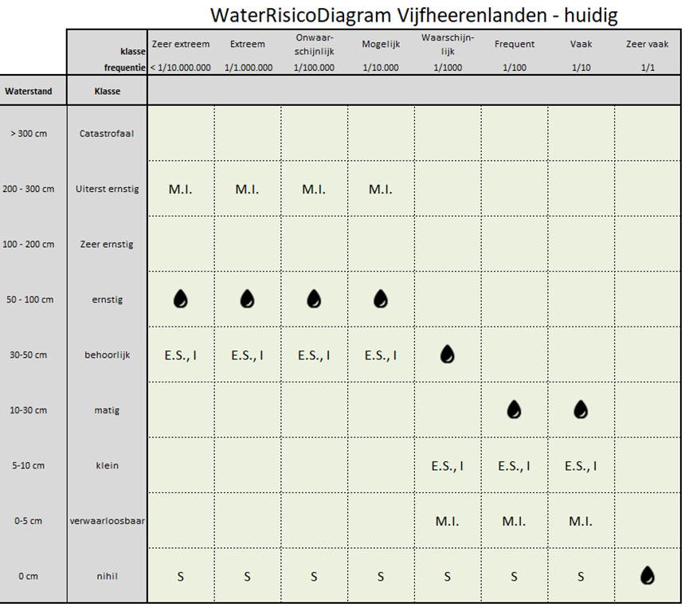
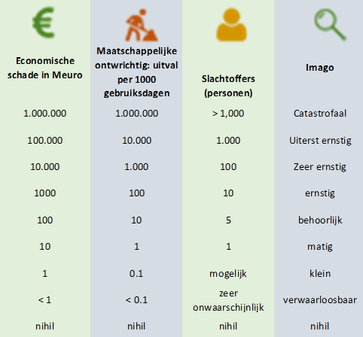
Workshop kwetsbaar object
MO = maatschappelijke ontwrichting
ES = economische schade
I = imago schade
S = slachtoffers

Slide 7
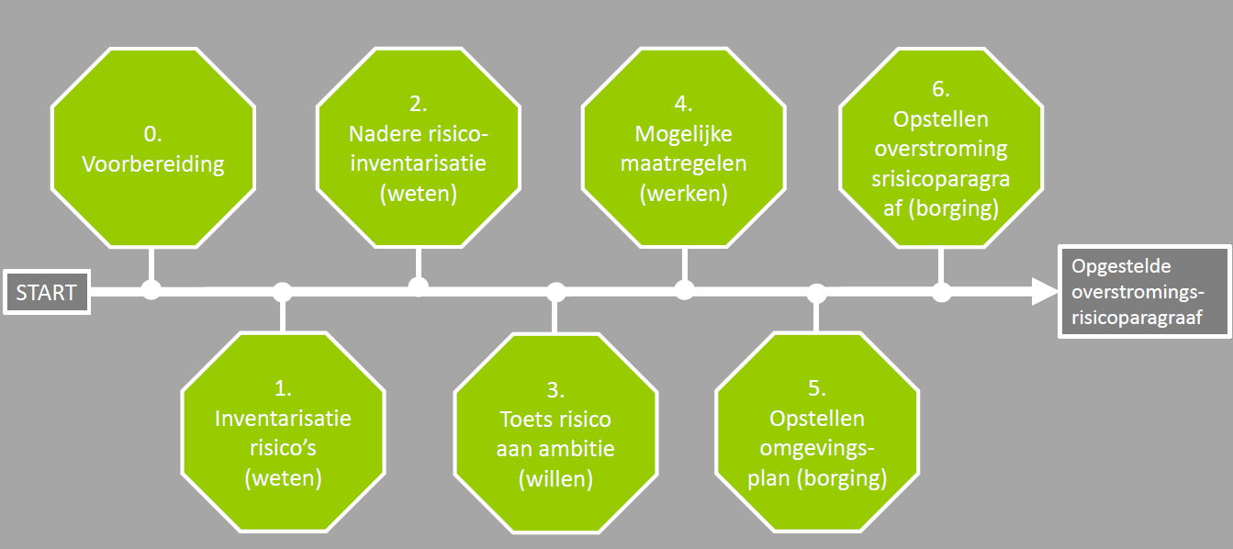
3. Handreiking gevolgbeperking

Slide 8
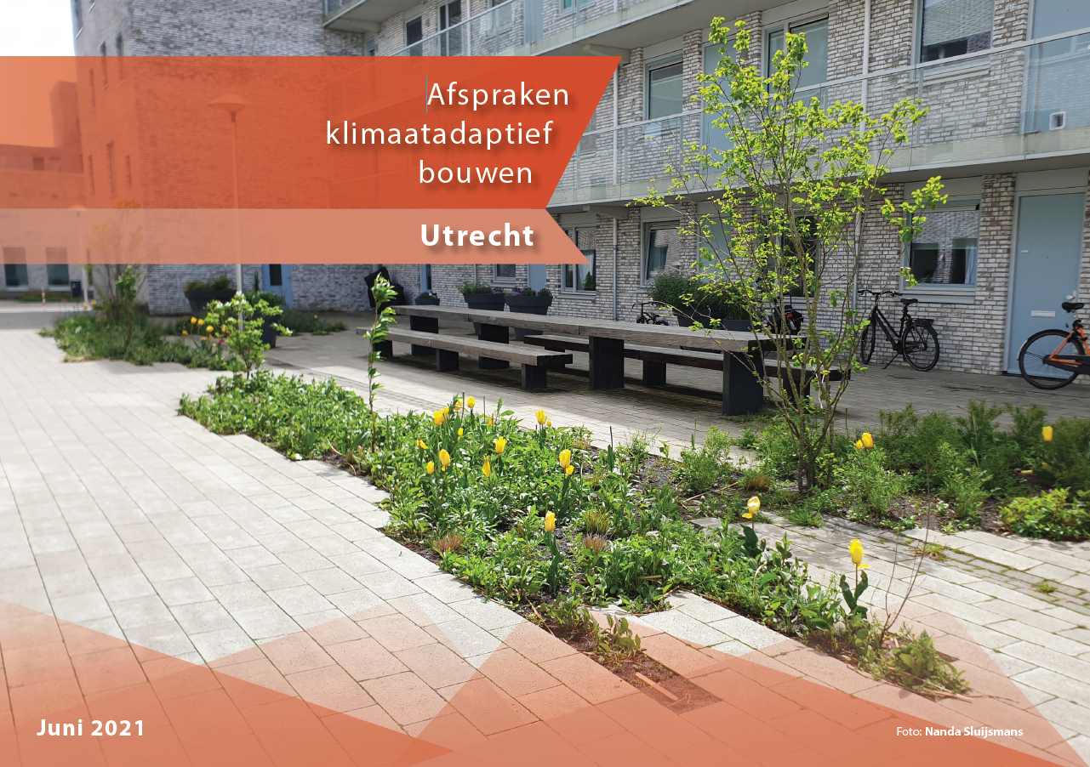
4. Afspraken Klimaatadaptief Bouwen
Hitte
Droogte
Wateroverlast
Gevolgbeperking
Biodiversiteit & natuurinclusiviteit
Bodemdaling

Slide 9
4. Afspraken Klimaatadaptief Bouwen
Prestatie-eisen Gevolgbeperking
waterdiepte | doel | toelichting
< 0,2 m | schade voorkomen | bij overstromingen mag er geen schade optreden aan gebouwen en elektrische installaties in de openbare ruimte en blijven hoofdwegen begaanbaar.
< 0,5 m | schade beperken | er dienen maatregelen genomen te worden om schade te beperken in een geval van een overstroming, mits deze doelmatig zijn.
< 2,0 m | Beschermen vitale functies | bij overstromingen zijn vitale functies beschermd en blijven functioneren, mits de maatregelen hiervoor doelmatig zijn gezien het regionaal of nationaal belang.
> 0,50 m | Schuilen en evacueren | Er moeten maatregelen getroffen worden om te evacueren in het geval van een overstroming en als de evacuatietijd te kort is, om veilig te schuilen.

Slide 10
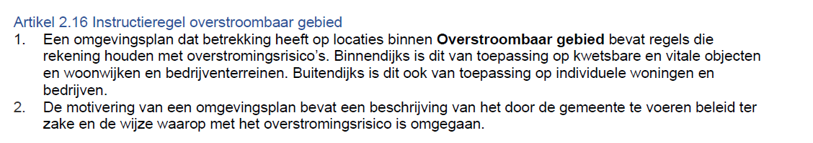
5. ontwerp-Omgevingsverordening PU
Instructieregel

Slide 11
Een vliegende start…?
Hoe nu verder?
  voorstel in Bestuurlijk platform
    Routekaart 2022-2050
    Beleggen bij RO, assetsmanagement en veiligheidsdriehoek
    bestuurlijk en ambtelijk opdrachtgever benoemen
Bestuurlijk platform:
  pas op de plaats, eerst ‘bestuurlijke troika’

